Slide 1
Использование модели акторов в бэкэнде quake champions

Slide 2





Slide 3



технологии
C#
Azure (Table storage, Cosmo DB)
Orleans Framework

Slide 4
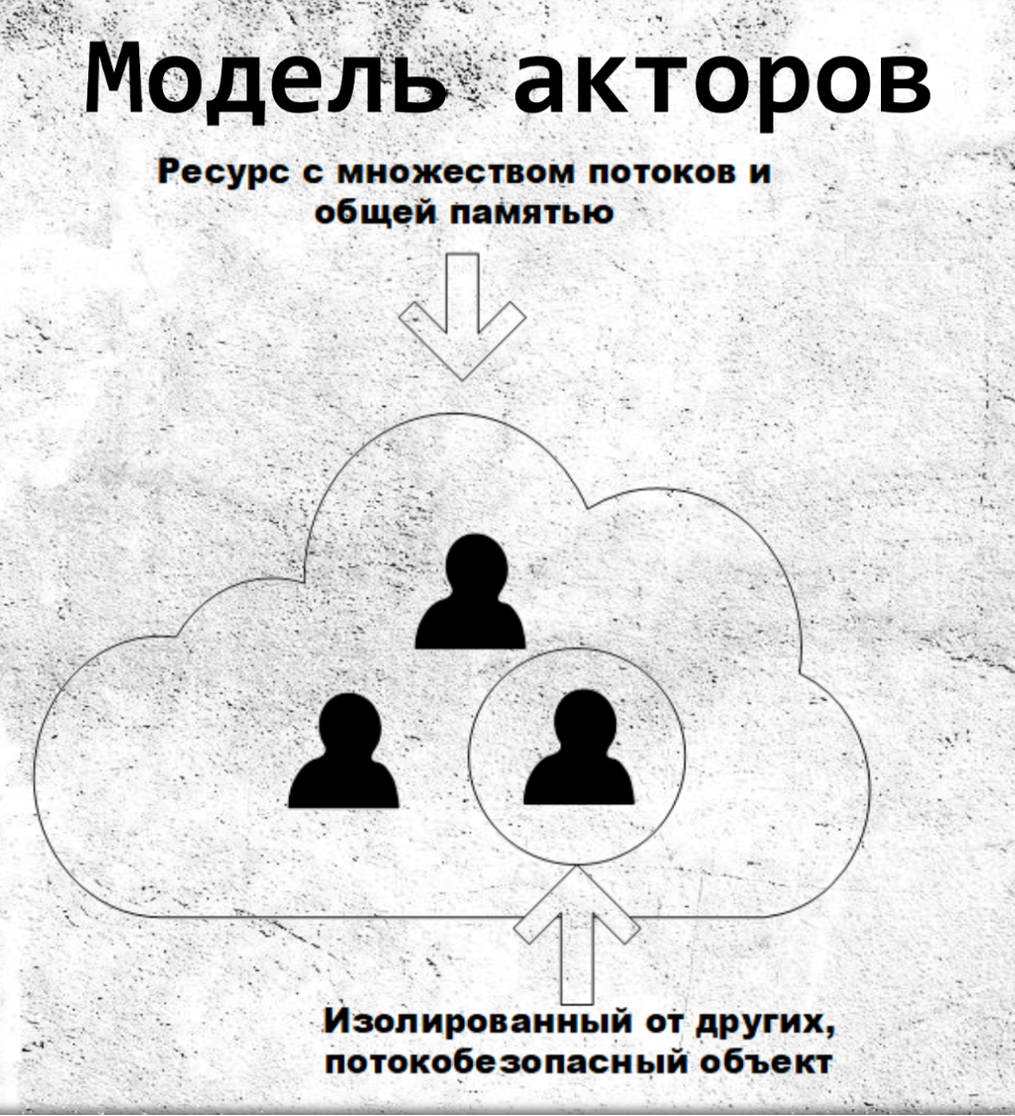
Модель актора
Высокоуровневая модель параллельных вычислений с высоким уровнем абстракции – не завязано на конкретную реализацию
Актор – примитивная единица с хранилищем сообщений и внутренним состоянием, получающая сообщения и делающая примитивные вычисления основанные на этих сообщениях

Slide 5
где реализована модель
Языки
Erlang, Elixir (имеют акторную модель вычислений)
Фреймворки
Akka.Net - нужно обязательно самим управлять акторами и их жизненным циклом
Orleans: фича – grains (виртуальные акторы) – ими управляет система (циклом их жизни, создание и т.д.) Orleans has been used extensively running in Microsoft Azure
Azure-примитивы (Service Fabric Actor)
PostSharp (Actor Threading Model)

Slide 6
кто использует
Apach Spark
Blizzard
Yandex
Saber Interactive
И многие другие

Slide 7
Свойства
Асинхронность
Изоляция
Иерархичность
Легковесность
Отказоустойчивость (let it crash)
Распределенность
Пассивен до обращения к нему
Location transparency
Stateful/stateless

Slide 8
Общение
Актор общается с внешним миром и другими акторами посредством асинхронных сообщений
Хранит входящие сообщения в очереди
Сообщения (данные) отсылаются по типу “придет не больше одного раза”
Отсутствует ограничение на порядок прибытия сообщений (но есть нюанс)
Гарантия доставки отсутствует

Slide 9
Обработка сообщений
Сообщение обрабатывается полностью и единовременно
Выполнения конечного алгоритма
Отсылка конечного числа сообщений другим акторам (в том числе отсылка пришедшего сообщения без изменений, но со своим маркером)
Создание конечного числа дочерних акторов
Изменить свое поведение для обработки последующих сообщений (изменить свое состояние)

Slide 10
Свойства подробнее
Среди акторов – все есть актор
Актор изолирован от других акторов
Не имеют общего состояния
Акторы выполняются параллельно
Внутри актора – последовательное выполнение
Может быть как stateless, так и stateful – зависит от того, персистентный ли он, есть ли у него внутри данные

Slide 11
И еще свойства
Location transparency – отправка сообщений от одного актора другому не зависит от того, где находится целевой актор с точки зрения кода (находится в другом процессе, узле сети – неважно, выглядит в коде одинаково)
Акторы легковесны
Принцип let it crash – так как легко вернуть к жизни актор, то при падении можно развернуть его заново (контролируемое падение – после падения – перевести к стабильному состоянию)

Slide 12
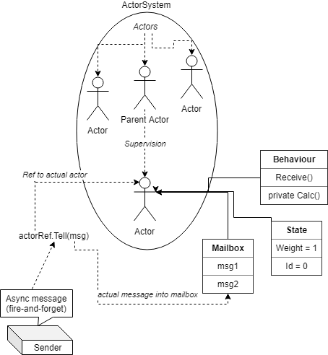

Slide 13
Ну и зачем это чудо нужно?
3 сообщения – 1 актор, 3 сообщения – 3 актора
Многопоточка – блокировки, синхронизации, атомарные операции и так далее – основано на том, что есть множество логических потоков, и система их переключает
Модель акторов – высокоуровневая модель параллельных вычислений с высоким уровнем абстракции – не завязано на конкретную реализацию
Сам актор – примитив параллельно выполняемого действия (выполняются параллельно друг другу, но внутри – последовательно)
Разрешение race condition (нет гарантий на порядок доставки сообщений)

Slide 14
А если на кластере это дело запустить?
Легко масштабироваться
Высокая доступность (availability) из-за легкости восстановления
Возможность ступенчатого развертывания
Но ведь “если есть возможность собрать функционирующую систему без распределения её на узлы, то лучше так и сделать”, да?
В случае акторов – нет объектов которые мы хотим распределить по узлам системы
Актор – работник, который не создает сам потоки, а берет их взаймы, получает сообщения, обрабатывает его и засыпает (акторы – реактивные)

Slide 15
Use cases
Асинхронные операции
Поддержка Access Token-ов различных систем
Генерация уникальных номеров, ID
Временное хранилище данных
“Умный кэш” – может обрабатывать сообщения, выполнять бизнес-логику, хранить временные данные

Slide 16
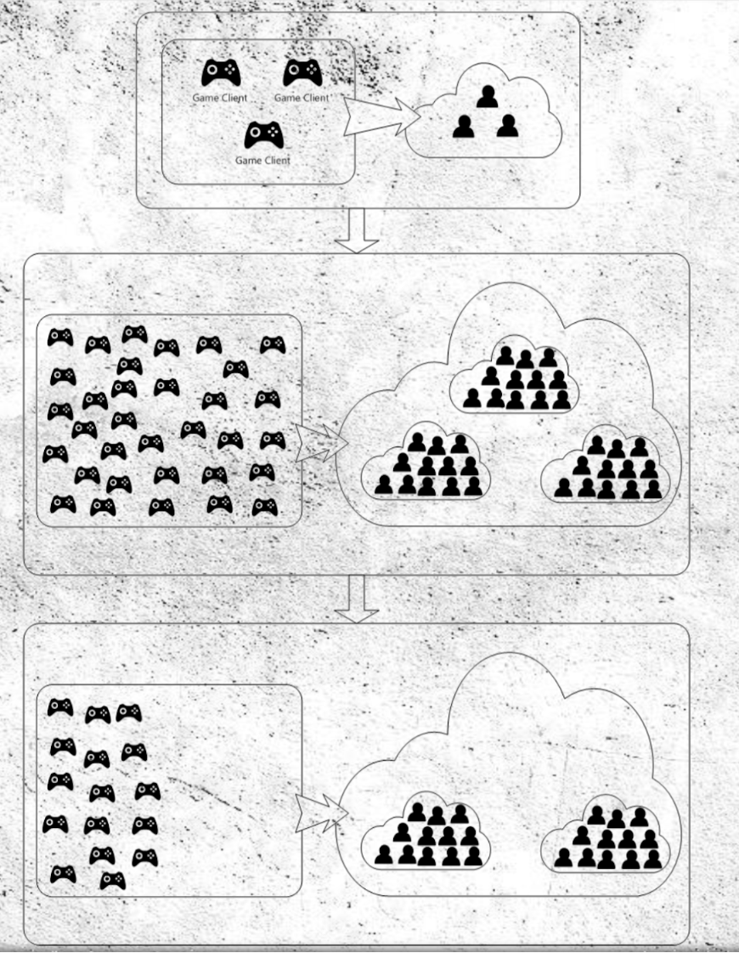
Upscale - downscale
Есть облако, где есть какой-то кластер серверов, и на этом кластере крутятся акторы
Пришли пользователи – upscale – добавляем сервера в облако и создаем акторов для каждого пользователя (т.е. даем каждому – память и процессорное время
Downscale – просто выводим акторы из системы

Slide 17
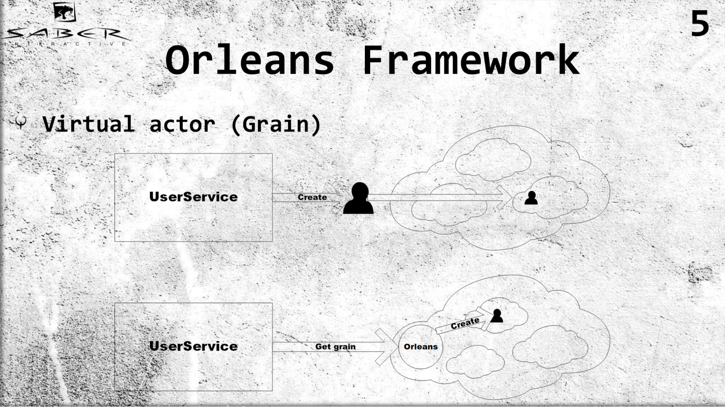
Orleans
Virtual-актор (grain). В отличие от классической модели, где к.-л. сервис отвечает за создание актора и помещение его на какой-то из серверов, Orleans делает это сам
Для грейна важно знать только тип актора и ID. По ID получаем грейн юзера и не задумываемся об управлении его жизненным циклом
Orleans хранит пути всех акторов и если акторов нет, он их создает, если живые – возвращает, а для юзер-сервисов все выглядит так, что все акторы всегда живые.

Slide 18
Что дает orlean?
Прозрачную балансировку нагрузки за счет того, что программист не нуждается в том, чтобы самому управлять расположением актора
Orleans берет на себя инфраструктурную заботу за жизненный цикл грейнов – сервисы только просят грейн

Slide 19
Обработка падений серверов
В классической модели программист ответственен за обработку падений (разместили актор на каком-то сервере, этот сервер упал – сами поднимайте актор на одном из живых серверов)\
В Orleans – запрашиваем грейн, Orleans видит, что он недоступен, поднимает его (размещает на каком-то из живых серверов) и возвращает сервису

Slide 20
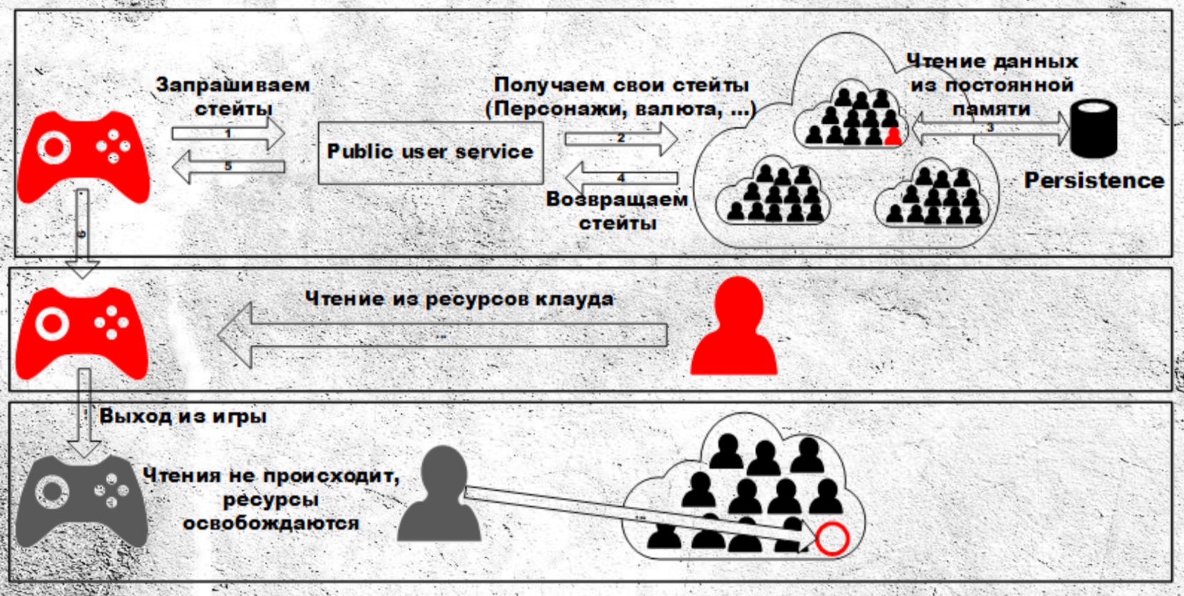
Orleans видит, что актора (т.е. грейна) еще нет, создает на свободном сервере, и грейн читает свое состояние из некоторого Persistence-хранилища
При следующем чтении ресурсов, всё чтение будет происходить из кэша

Slide 21
Если у нас несколько клиентов (игровой клиент, гейм-сервер), они могут запросить стейты пользователя, и кто-то заставит Orleans поднять его
Затем все вызовы, происходят в нем потокобезопасно, последовательно. Сначала стейт получит клиент, а затем и гейм-сервер
Когда клиент захочет обновить какой-то стейт, он передаст эту ответственность на грейн и грейн поднимается. В нем происходит обработка этого стейта с какой-то бизнес-логикой внутри грейна. И далее идет обновление кэша грейна и, при желании, сохранение в Persistence.

Slide 22
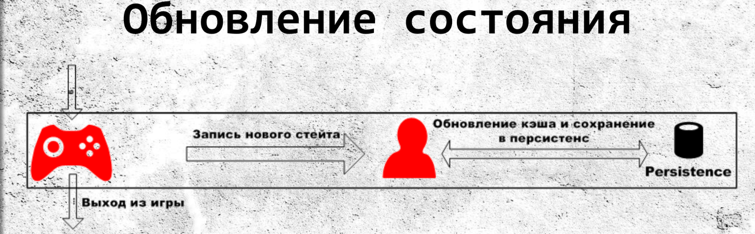
Чтение \ обновление состояния

Slide 23
Подводные камни orlean (и акторов)
Слишком большой актор – т.к. все вызовы проходят потокобезопасно, друг за другом, и если есть какая-то жирная логика на акторе, то придется слишком долго ждать и выделить много памяти
Цепная реакция. Когда пользователь поднимает какой-то грейн, а тот в свою очередь неявно поднимает другие. Пример: пользователь получает состояния свои и своих друзей. Следовательно, вся система держит все свои грейны в памяти и они могут быть активны просто так. Решение – хранить стейты друзей в какой-то общей памяти.

Slide 24
Пример (Akka.net)
//Определение актора
public class MyActor : ReceiveActor
{
public MyActor()
{
//получаем сообщение – это behavior
Receive<UserMessage>((message) => {
log.Debug($"Received {message}")
});
}
}
//создаем систему акторов
var system = ActorSystem("MySystem");
//Prop - описание свойств (инкапсулирует формулу создания актора)
var props = Props.Create<MyActor>();
//Создание инстанса и получение ссылки на актор
var actorRef = system.ActorOf(props, "myActor");

Slide 25
Пример (Akka.net)
//Создание дочернего актора (через context - поле внутри актора-родителя/супервизора)
var childProp = Props.Create<ChildActor>();
var childRef = context.ActorOf(childProp, "child");
//Отправить сообщение актору
//Ref - это прокси (т.к. расположение актора разное)
actorRef.Tell(new UserMessage());
//отправить-и-забыть - асинхронная отправка, сразу возвращает управление
//отправить-и-получить-результат - это future - имеет большие накладные расходы за счет таймаута ожидания ответа
//С их помощью описывается объект, к которому можно обратиться за результатом, вычисление которого может быть не завершено на данный момент.
//A future is a placeholder object for a result that does not yet exist. - Task<T>
//A promise is a writable, single-assignment container, which completes a future. - TaskCompletionSource<T>
var result = actorRef.Ask(new UserMessage(), timeout);

Slide 26
Пример (orleans)
//грэйн из типа и ключа (guid)
public interface IPlayerState : IGrainWithGuidKey
{
Task<List<State>> GetStates();
Task ApplyState(State state);
}
var playerState = GrainClient.GrainFactory.GetGrain<IPlayerState>(playerId);
var states = player.GetStates();
player.ApplyState(newState)
При вызове GetStates Orleans поднимет наш грейн, прочитает state из Persistence-хранилища себе в память, а при ApplyState применит новый стейт, а также обновит этот стейт и у себя в памяти, и в Persistence.

Slide 27
Кластеризация и акторы: Сложности
Задача – распределить акторы по всей системы и эффективно добираться, когда появятся новые сообщения
У каждого актора свой уникальный адрес – как их адресовать на разных машинах?
Если кластер с узлами, которые могут терять друг друга, то сложно обеспечить последовательную и гарантированную доставку сообщений между акторами
Узлы постоянно взаимодействуют друг с другом – gossip protocol – проблема в том, что если машина загружена на 100% CPU, то узлы начнут терять друг друга

Slide 28
Кластеризация и акторы: понятия
Узел кластера – система акторов, которая определена где угодно в кластере, он из них и строится по сути
Кластер – совокупность узлов, существующих независимо друг от друга
Роль узла – функции акторов узла (они все служат единой цели)
Лидер – узел, который решает, разрешать ли другому узлу войти в систему, отключать узлы или нет
Шард – логическая структура, отвечает за обработку ID отправителя. Вычисляем подобие хэша ID. Соответственно назначаем конкретный логический шард. При этом шарды всегда должны оставаться такими, какими были назначены вне зависимости от изменений в узлах (узлы приходят и уходят)

Slide 29
Один из способов реализации: хинты
Хочется, чтобы получатель сообщения (актор) выбирался на основе ID отправителя, т.е. внутри кластера сообщение бы послалось на нужный актор (внутри узла если есть шарды).
GetHashCode обеспечивает стабильность генерируемого хэш-кода только в пределах домена – в другом процессе – уже нет. Шарды не могут найти друг друга из-за этого – следует менять GetHashCode на другой свой алгоритм
Персистентные акторы в кластере – нужно, чтобы persistent id actor должен был выбран как ID корневого агрегата (persistent – сохраняет состояния)
Синглтон – одна сущность (entity), которая выступает как шард из одной сущности
Пример кластерного синглтона – когда никогда не нужны параллельные записи

Slide 30
Один из способов реализации: хинты
Если что-то перестало работать, например, связь пропала – это не всегда проблема, нужно дать время на восстановление акторам
Если не восстановилось – используем статический кворум, если известно количество узлов, например:
Должно быть как минимум 6 работоспособных узлов, иначе – всех убиваем.
Сохранить большинство – при разрыве соединения убивается та часть взаимодействующих узлов, которая меньшая по количеству \ важности
Сохранить старейший \ помеченный – зачастую синглтон
Использовать подход Error kernel – акторы, где вероятнее возникновение ошибок (запись в файл, вычисления) – на низкий уровень, на высоком уровне выполняется только делегирование задач

Slide 31
Использованные материалы
https://www.youtube.com/watch?v=dDYQpvtEEfo
https://habr.com/ru/company/pixonic/blog/426875/
https://learnyousomeerlang.com/supervisors
https://habr.com/ru/post/334586/
Atul S. Khot - Concurrent Patterns and Best Practices: Build scalable apps with patterns in multithreading, synchronization, and functional

